Slide 1
PSA Projeto UR10
Carla Marques, Ingrid Lukoki, Guilherme Sousa, Tatiana Resende Universidade de Aveiro

Slide 2
Equipamentos a usar
Leitor de códigos DM300
PLC siemens S7-1200
CNC Fagor 8050
Computador portátil
Robô UR10

Slide 3
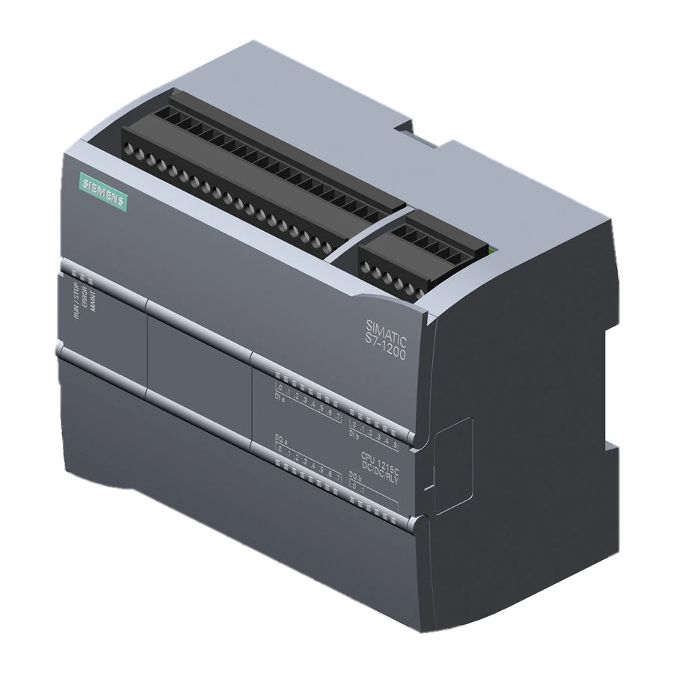
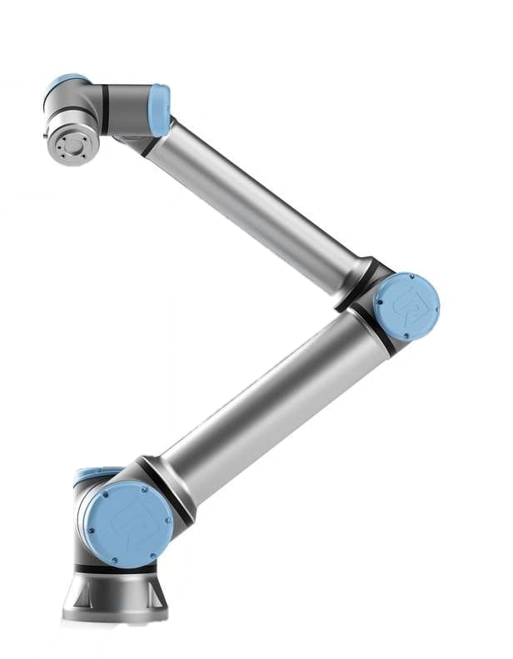
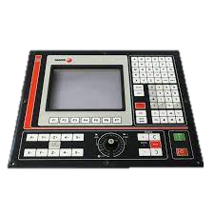
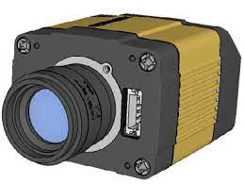

Esquema do Sistema
PLC
DM300
CNC
UR10
Profinet ou I/O Digitais
Profinet
Profinet
RS232 ou I/O Digitais

Slide 4
Leitor de códigos DM300 Ingrid Lukoki
Criar os 3 códigos diferentes.
Configurar a receção dos códigos por parte do PLC.
Após criação de um programa no PLC testar e verificar se a leitura e receção estão em concordância.
Hoje, sexta feira, teremos uma reunião com um estudante, Francisco Barreto, de mestrado em automação industrial que utilizou a DM300 num trabalho/projeto.

Slide 5
Programa PLC Carla Marques
Entender linguagem de programação SCL
Criar a primeira parte do programa:
Definição das entradas dos códigos DM ou QR;
Criação do código SCL que consiste em verificar a entrada e identificar o tipo de peça;

Slide 6
Simulação Robô UR10 Tatiana Resende
Instalar com sucesso a máquina virtual de simulação do robô;
Experimentar as funcionalidades do simulador.

Slide 7
Programação CNC Fagor 8050 Guilherme Sousa
Definição do tipo de peças.
Definição do tipo de garra/pinça/ventosa.
Início de programação.

Slide 8

Obrigada pela atenção

